Slide 1
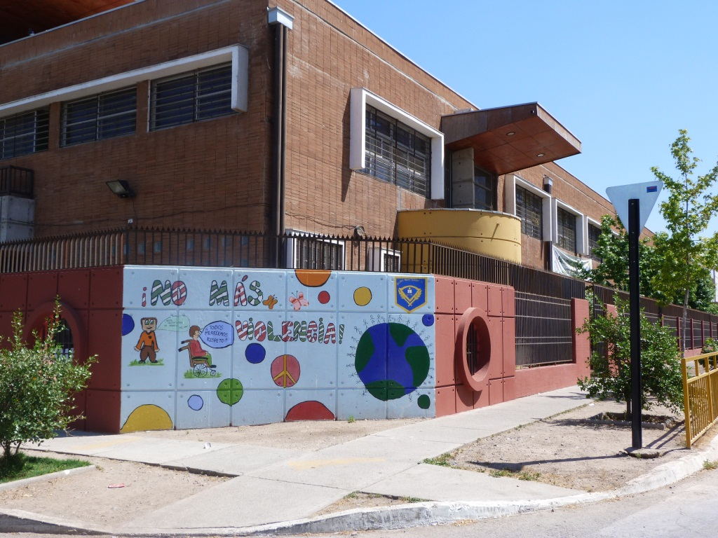
Escuela General Alberto Bachelet Martínez
CUENTA PÚBLICA GESTIÓN AÑO 2021
24 de marzo de 2022

Slide 2
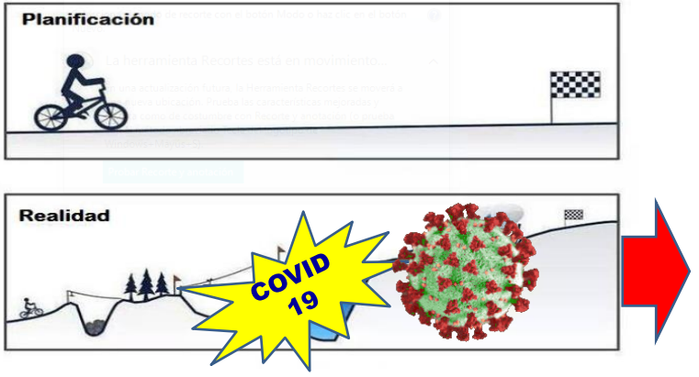
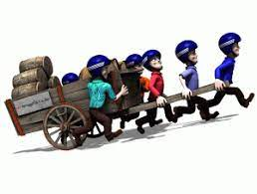
-Retorno presencial.
-Orientaciones ministeriales
-Re organizar
-Flexibilidad
-Adaptarse a la nueva realidad
Entre todas y todos hemos logrado empujar este carro.

Slide 3
ANTECEDENTES GENERALES DE LA ESCUELA
1. DESCRIPCIÓN DEL ESTABLECIMIENTO
UNIDAD EDUCATIVA : Escuela General Alberto Bachelet Martínez
COMUNA : El Bosque
PROVINCIA : Santiago
REGIÓN : Metropolitana
DIRECCIÓN : Albeniz 12021
DECRETO COOPERADOR : N 958 de marzo de 1982
ROL BASE DE DATOS : 10557-0
MATRÍCULA EFECTIVA : 377 estudiantes
NIVELES/MODALIDADES : Pre-Básica (1er. Y 2do. Nivel de Transición)
Básica (1ero. A 8vo. Básico)
JORNADA : Pre-Básica/jornada mañana y tarde
Básica/ Jornada Escolar Completa
NÚMERO DE CURSOS : 12
VULNERABILIDAD : Media-Baja IVE-SINAE 89,6%
TIPO DE FINANCIAMIENTO : Subvención Estatal
DEPENDENCIA ADMINISTRATIVA: Escuela Municipal
FECHA DE FUNDACIÓN : 18 de agosto de 1964

Slide 4
VISIÓN
La Escuela General Alberto Bachelet Martínez aspira a ser reconocida por la comunidad por desarrollar una propuesta educativa innovadora que ofrece una real oportunidad de desarrollo personal y académico para todos sus estudiantes, asegurándoles espacios educativos nutritivos que les permitan desarrollar al máximo sus capacidades.
MISIÓN
Somos un escuela pública, que potencia un trabajo conjunto entre todos los integrantes de la comunidad educativa con el fin de contribuir al desarrollo y bienestar de los estudiantes y su plena integración a la sociedad, promoviendo una educación holística centrada en aprendizajes significativos y perdurables, sustentados en el conocimiento, valores y afectividad.
SELLO
Convivencia Escolar: Mejorar los aprendizajes de los estudiantes mediante la implementación eficaz e intencionada de diferentes proyectos, acciones, actividades y comportamientos potenciadores de la sana convivencia escolar, entendida como un derecho y una responsabilidad que tienen todos los miembros de la comunidad educativa y cuyo fundamento principal es la dignidad de las personas y el respeto que éstas se merecen.

Slide 5
Instrumentos de Gestión
P.E.I.
Reglamento Interno
Manual de Convivencia: Protocolos de actuación
Plan Anual de Convivencia Escolar
Reglamento de Evaluación
Plan de Inclusión
Plan de sexualidad, afectividad y género
Plan de Formación Ciudadana
Plan Integral de Seguridad Escolar
Plan de Formación Docente
“ Plan de Mejoramiento Educativo

Slide 6
ORGANISMOS INTERNOS
Equipo de Gestión | Monitorear y evaluar las acciones de la escuela. Generar, coordinar y orientar a los equipos de trabajo. Acompañar, estimular y asesorar a los docentes y personal a su cargo. Administrar los recursos y crear las condiciones para que la enseñanza tenga lugar.
Consejo Escolar | Generar en la escuela espacios de formación, participación, y propiciar el fortalecimiento del encuentro interestamental y las confianzas institucionales.
Consejo de Profesores | Aportar Iniciativas de las actividades docentes. Fijar criterios sobre las tareas de evaluación y reforzamiento de alumnos. Promover iniciativas dentro del ámbito de la experimentación o la investigación educativas.
Centro de Padres y Apoderados | Establecer vínculos entre el hogar y la escuela. Proponer y proyectar acciones para el desarrollo integral de los niños. Promover el cumplimiento de las responsabilidades educativas de cada familia en relación a la crianza y formación de los hijos
Convivencia Escolar | Potenciar el autocuidado, autoestima y relaciones interpersonales entre los distintos integrantes de la comunidad educativa, velando por el cumplimiento del sello de la Escuela “Sana convivencia escolar”.

Slide 7
ORGANIZACIÓN INTERNA
EQUIPO DIRECTIVO
DIRECTORA | PATRICIA GAMBRA SAID
INSPECTORA GENERAL | LORETO GALLARDO HENRIQUEZ
JEFE UNIDAD TÉCNICA | SANDRA GONZÁLEZ RAMOS
ENCARGADA CONVIVENCIA ESCOLAR | JESSICA SAAVEDRA CARTES
ENCARGADA DEPTO. APOYO INTEGRAL AL ESTUDIANTE | JOSELYN RODRÍGUEZ BRAVO

Slide 8
Personal Docente y Asistentes de la Educación
CARGO | CANTIDAD
Educadoras de Párvulo | 2
Docentes Educación Básica | 13
Psicóloga | 1
Asistente Social | 1
Educadoras Diferenciales | 2
Asistentes de párvulo | 1
Asistentes de la educación | 2 secretarias 4 inspectores de patio 4 auxiliares de aseo 1 asistente Portería
Docentes y asistentes de apoyo | 1 Docente Apoyo a la U.T.P. 1 docente encargada CRA 1 docente encargada de TIC´S 5 docentes y asistentes apoyo aula
Monitores encargados de talleres deportivos y artísticos | 2 docentes y monitores especialistas en: Danza y Tenis de Mesa.

Slide 9
Eficiencia Interna
Matrícula /Aprobación-Reprobación
 | N° ALUMNOS | PORCENTAJE
Matrícula | 377
Aprobados | 374 | 99,2 %
Reprobados | 3 | 0,8 %

Slide 10
PORCENTAJE DE ASISTENCIA

Slide 11
ALIANZAS ESTRATÉGICAS Y REDES DE APOYO
OPD, HPV, ALTER JOVEN,
JUNTA DE VECINOS
DIRECCIÓN DE SALUD EL BOSQUE
ESCUELA
UCSH
UNIVERSIDAD MAYOR

Slide 12
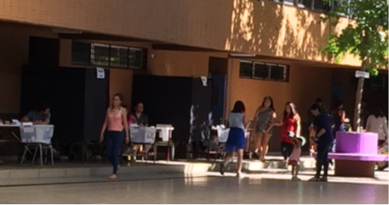
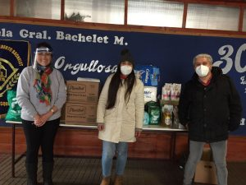
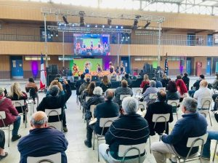
RELACIONES CON LA COMUNIDAD
Nuestra escuela tiene una política de puertas abiertas a la comunidad y, en este contexto, participamos:
Sede de Votaciones.
Sede de encuentros comunitarios: Consultas Ciudadanas, Diálogos Temáticos sector 4.
Junta de Vecinos: Alarma comunitaria y uso de sede vecinal.
Apoyo solidario a Hogar de Ancianos El Bosque

Slide 13
SISTEMA DE PERFECCIONAMIENTO
Auto perfeccionamiento:
En el contexto de educación remota las Reflexiones Pedagógicas estuvieron orientadas a apoyar o capacitar en:
El uso de nuevas aplicaciones virtuales para la construcción de material pedagógicas interactivas, en clases virtuales.
Perfeccionamiento Externo:
* Curso “Evaluación para el Aprendizaje” dictado por la U. Mayor y dirigido a todas/os los docentes de la escuela.
Capacitación “Protocolos de prevención de enfermedades infecto contagiosas en contexto Covid -19”, dictadas por área de prevención del DEM.
Capacitaciones en convivencia escolar: temática “Buen trato” impartido por el departamento de convivencia escolar del DEM.

Slide 14
Visitas Agencia de la calidad y/o Superintendencia de Educación
Visita Evaluación y Orientación Remota: 25 de mayo al 03 de junio.

Slide 15
RECURSOS
2021
Gasto en remuneraciones SEP | Acción comunal software educativo | Acción comunal Covid-19 | Acción Comunal acompañamiento | Total saldos 2020-2021 para compras
90.344.508 | 2.880.000 | 20.000.000 | 8.000.000 | 23.434.727
Detalle compras | Fecha egreso | total
compra ábaco vertical curvo | 21/09/2021 | $125,897
Compra artículos escolares y oficina: lápiz pasta, destacador, corchetes fundas transparentes, resmas papel para fotocopiadora, separador, carpetas de cartulina. | 21/09/2021 | $186,306
Total |  | $312,203
*Información entregada en marzo 2022 por Dpto. Finanzas Dem

Slide 16
Gestión Pedagógica
Mejorar resultados de aprendizajes en todos los estudiantes, fortalecer la gestión Institucional a través del asesoramiento y apoyo pedagógico a los docentes en materias referidas a la organización, preparación de la enseñanza, acción docente en el aula y evaluación de los aprendizajes, con una implementación curricular, sustentada en el Modelo del Marco de la Buena Enseñanza.

Slide 17
Programa y proyectos pedagógicos
P.M.E.
Plan de lectura
Plan de estudio modificado
Plan de diagnóstico integral de los aprendizajes (DIA)
Plan de seguimiento de actividades por estudiantes
Plan de actividades extracurriculares (concurso declamación, concurso día del deporte, taller de inglés primer ciclo, taller de danza y tenis de mesa).
Plan de apoyo pedagógico a estudiantes desconectados.

Slide 18
PLAN DE MEJORAMIENTO EDUCATIVO 2021
“El Plan de Mejoramiento Educativo es el instrumento a través del cual la escuela planifica y organiza su proceso de mejoramiento educativo centrado en los aprendizajes por un período de cuatro años. En él se establecen metas de aprendizaje y las acciones a desarrollar en cada escuela.”

Slide 19
Plan de Mejoramiento Educativo 2021
DIMENSIONES | OBJETIVO | METAS | Cant. acciones | % implementación
Gestión pedagógica | Consolidar prácticas que favorezcan el desarrollo de diferentes estrategias metodologías dentro y fuera del aula y generar espacios de colaboración e intercambio de metodologías y didácticas de enseñanza entre docentes permitiendo monitorear permanentemente la cobertura curricular y los resultados de aprendizaje. Fortalecer las prácticas de identificación y prevención en apoyo a los estudiantes, de manera sistemática, implementando acciones para asegurar su permanencia en el sistema escolar. | El 100% de las estrategias responden a las necesidades académicas, afectivas y sociales de los estudiantes. | 7 | 90
Gestión de Liderazgo | Fortalecer el involucramiento de los docentes y asistentes de la educación en los procesos institucionales tenido como referente el PEI y PME mediante una efectiva comunicación interna y externa. | Alcanzar un 90 % de nivel de satisfacción entre los integrantes de la comunidad educativa con un sistema de comunicación efectiva y fluida entre los diferentes estamentos de la comunidad educativa. | 2 | 100
Gestión convivencia escolar | Promover en los integrantes de la comunidad educativa, comportamientos y habilidades sociales con el propósito de sustentar estilos de vida saludable, resolver adecuadamente los conflictos y prevenir conductas de riesgo. | El 90% de la comunidad educativa participa de actividades de formación personal, social y de participación democrática. | 2 | 100
Gestión de recursos | Gestión de recursos Humanos: Contar con el personal idóneo, comprometido y motivado para ejercer funciones que se le han asignado | El 100% de los recursos financieros, educativos y humanos serán destinados para garantizar una óptima provisión, organización y utilización de estos. | 4 | 100
 | Gestión de recursos Materiales: Implementar espacios educativos con altos estándares, que responda a los intereses y necesidades de los estudiantes y que faciliten el aprendizaje, la recreación y el bienestar. |  | 2 | 50 - 74

Slide 20
Habilidades comprensión lectora (aprendizajes claves )
La comprensión de un texto “implica extraer información, inferir o interpretar aspectos que no están expresamente dichos, y evaluarlo críticamente” (1), demandando al lector su participación activa y constante. Por lo tanto, el desarrollo integrado de las habilidades mencionadas, posibilita que una persona sea capaz de comprender lo que lee.
(1) Ministerio de Educación (2012). Bases Curriculares de Lenguaje y Comunicación. Ministerio de Educación, Santiago

Slide 21
Localizar información explícita, implícita e inferencial
cursos | 1era. Evaluación |  |  | 2da. evaluación
 | adecuada | elemental | insuficiente | adecuada | elemental | insuficiente
3° | 15 | 14 | 10 | 24 | 8 | 2
5° | 11 | 9 | 18 | 22 | 6 | 14
7° | 25 | 7 | 4 | 27 | 9 | 1

Slide 22
Eje Número y operaciones (Aprendizaje clave matemática)
Números y Operaciones, describe el desarrollo del concepto de cantidad y de número y la competencia en el uso de técnicas mentales y escritas para calcular y resolver problemas que involucran distintos tipos de números.

Slide 23
Eje Número y operaciones (Aprendizaje clave matemática)
cursos | 1era. Evaluación |  |  | 2da. evaluación
 | adecuada | elemental | insuficiente | adecuada | elemental | insuficiente
3° | 31 | 2 | 2 | 32 | 2 | 1
5° | 29 | 6 | 7 | 26 | 6 | 10
7° | 15 | 13 | 10 | 18 | 8 | 11

Slide 24
Adquisición lectora
Esta práctica logra una decodificación automática de las palabras, permitiéndoles a los alumnos y alumnas centrarse en el significado y comprensión del texto.

Slide 25
Adquisición de la lectura
Cursos | MES: ABRIL |  |  |  |  | MES: JUNIO |  |  |  |  | MES: NOVIEMBRE
 | No lector* | Silábico* | Palabra a palabra* | U. cortas* | Lector Fluido* | No lector* | Silábico* | Palabra a palabra* | U. cortas* | Lector Fluido* | No lector* | Silábico* | Palabra a palabra* | U. cortas* | Lector Fluido*
1°A | 34 | 1 | 0 | 0 | 0 | 16 | 12 | 3 | 0 | 1 | 12 | 17 | 2 | 3 | 1
2°A | 13 | 14 | 4 | 1 | 2 | 10 | 13 | 4 | 3 | 3 | 7 | 12 | 6 | 2 | 6
3°A | 2 | 14 | 7 | 4 | 12 | 0 | 6 | 8 | 11 | 14 | 0 | 5 | 6 | 10 | 18
4°A | 0 | 2 | 6 | 5 | 11 | 0 | 0 | 5 | 6 | 13 | 0 | 0 | 4 | 7 | 13
4°B | 0 | 1 | 8 | 8 | 9 | 0 | 1 | 3 | 12 | 10 | 0 | 0 | 5 | 6 | 15
*Cantidad de estudiantes | 49 | 32 | 25 | 18 | 34 | 26 | 32 | 23 | 41 | 41 | 19 | 34 | 23 | 28 | 53

Slide 26
Evaluación Diagnóstico Integral de Aprendizajes (DIA)
El DIA tiene como propósito contribuir a que las escuelas monitoreen internamente los aprendizajes socioemocionales y académicos de sus estudiantes mediante la aplicación de tres evaluaciones a lo largo del año escolar.

Slide 27
Resultados evaluaciones DIA (Lectura)
Cursos | Evaluaciones DIA
 | 1era* |  |  | 2da* |  |  | 3era*
 | Localizar | Interpretar y relacionar | Reflexionar | Localizar | Interpretar y relacionar | Reflexionar | Localizar | Interpretar y relacionar | Reflexionar
3° | 87,88 | 87,76 | 69,70 | 92,10 | 84,85 | 67,65 | 86,25 | 75,42 | 87,50
5° | 79,84 | 80,04 | 55,56 | 87,10 | 70,67 | 29,03 | 70,83 | 70,31 | 59,90
7° | 46,79 | 51,60 | 69,23 | 74,10 | 53,08 | 25,81 | 77,58 | 63,80 | 47,62
*Porcentaje

Slide 28
Resultados evaluaciones DIA
Cursos | DIA de Cierre
 | * Nivel de logro de los estudiantes en Objetivos Priorizados 2021
 | Insatisfactorio | Intermedio | Satisfactorios
3° | 6,25 | 40,63 | 53,13
5° | 9,38 | 68,75 | 21,88
7° | 6,06 | 81,82 | 12,12
*Porcentaje

Slide 29
Resultados evaluaciones DIA (Matemática)
Cursos | Evaluaciones DIA
 | 1era* |  |  |  | 2da* |  |  |  | 3era*
 | Números y operaciones | Patrones y álgebra | Geometría | Medición | Números y operaciones | Patrones y álgebra | Geometría | Medición | Números y operaciones | Patrones y álgebra | Geometría | Medición
3° | 86,93 | 85,33 | 96,00 | 100,00 | 92,2 | 82,35 | 94,12 | 91,18 | 83,77 | 55,36 | 85,71 | 76,79
5° | 82,78 | 72,22 | 72,22 | 68,06 | 88 | 96 | 54 | 69,3 | 66.84 | 64.37 | 66.38 | 66.90
7° | 37,52 | 37,62 | 25,71 | 13,14 | 62,5 | 72,4 | 73,91 | 21,74 | 61.62 | 48.11 | 41.92
*Porcentaje

Slide 30
Resultados evaluaciones DIA (Matemática)
Cursos | DIA de Cierre
 | * Nivel de logro de los estudiantes en Objetivos Priorizados 2021
 | Insatisfactorio | Intermedio | Satisfactorios
3° | 3,57 | 32,14 | 64,29
5° | 17.24 | 41.38 | 41.38
7° | 27.27 | 66.67 | 6.06
*Porcentaje

Slide 31
Planes de acompañamiento 2021 (Decreto 67)
Resguardar, en el proceso de promoción, a aquellos estudiantes que hayan estado en situación de riesgo de repitencia, ya sea que se decida su promoción o repitencia, reciban apoyos pertinentes y focalizados que les permitan continuar el siguiente año escolar en las mejores condiciones posibles y sigan progresando en su aprendizaje. Estas medidas de acompañamiento deben ser definidas por el establecimiento, lo cual se encuentra consignado en el artículo 12 del Decreto 67/2018:
Artículo 12.- El establecimiento educacional deberá, durante el año escolar siguiente, arbitrar las medidas necesarias para proveer el acompañamiento pedagógico de los alumnos que, según lo dispuesto en el artículo anterior, hayan o no sido promovidos. Estas medidas deberán ser autorizadas por el padre, madre o apoderado.

Slide 32
Estudiantes con planes de acompañamiento 2021
curso | Estudiantes con planes de acompañamiento | Situación final Aprobados | Situación final Reprobados
1° año A | 12 | 35 | 0
2° año A | 20 | 34 | 0
3° año A | 17 | 39 | 0
4° año A | 7 | 25 | 1
4° año B | 9 | 29 | 0
5° año A | 19 | 40 | 2
6° año A | 13 | 38 | 0
7° año A | 15 | 37 | 0
8° año A | 14 | 25 | 0
8° año B | 17 | 31 | 0

Slide 33
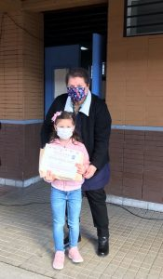
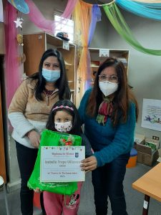
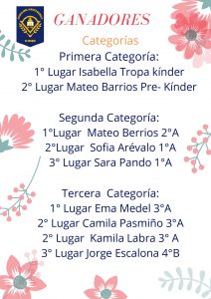
Actividades extracurriculares
Concurso declamación

Slide 34
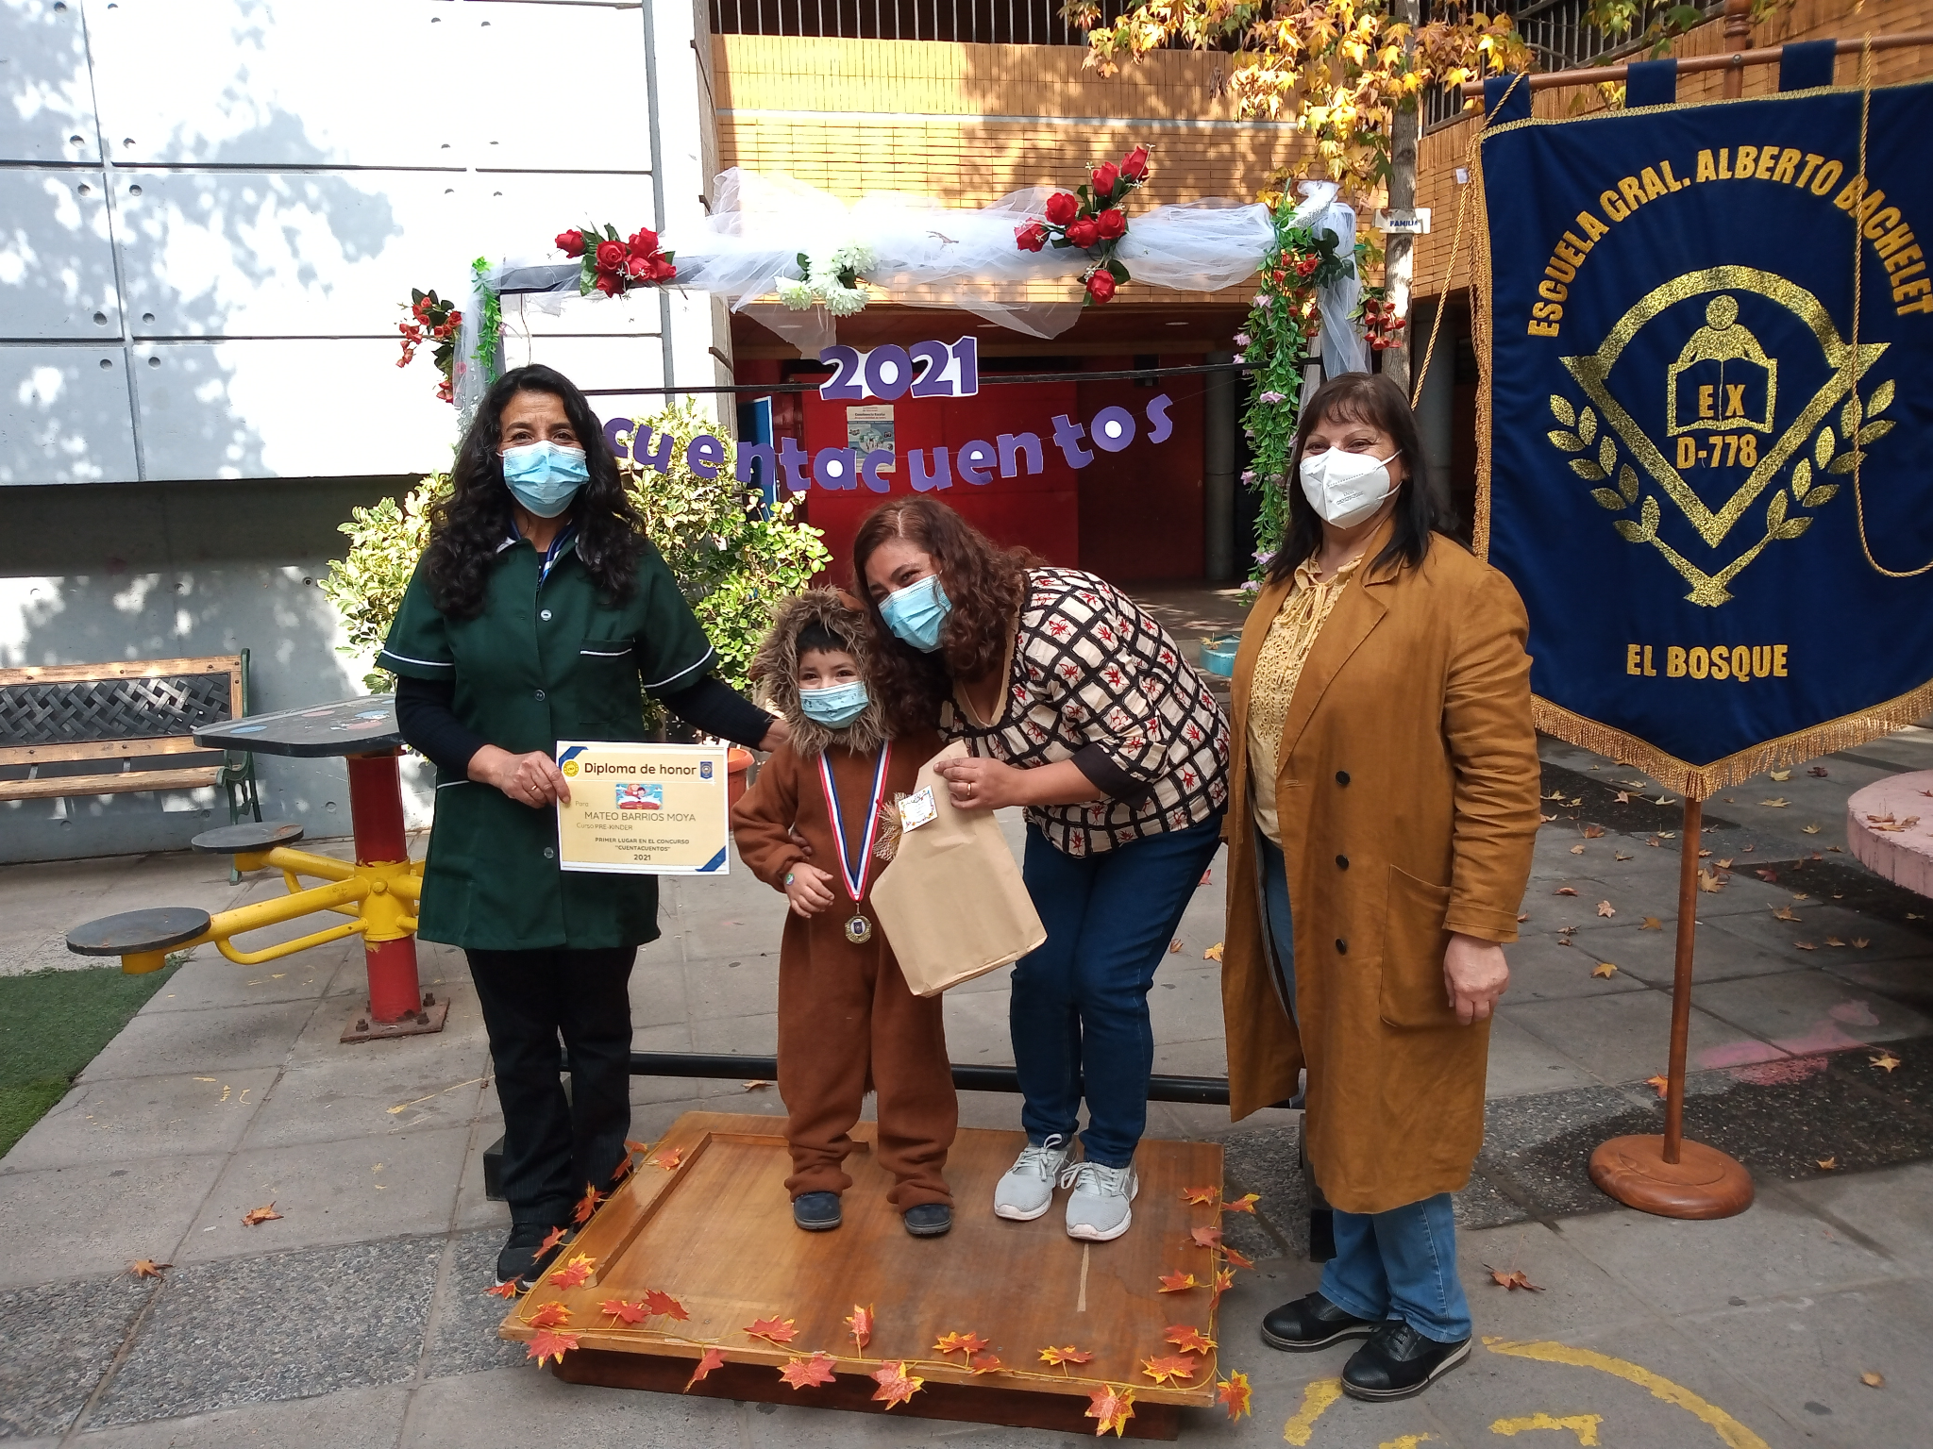
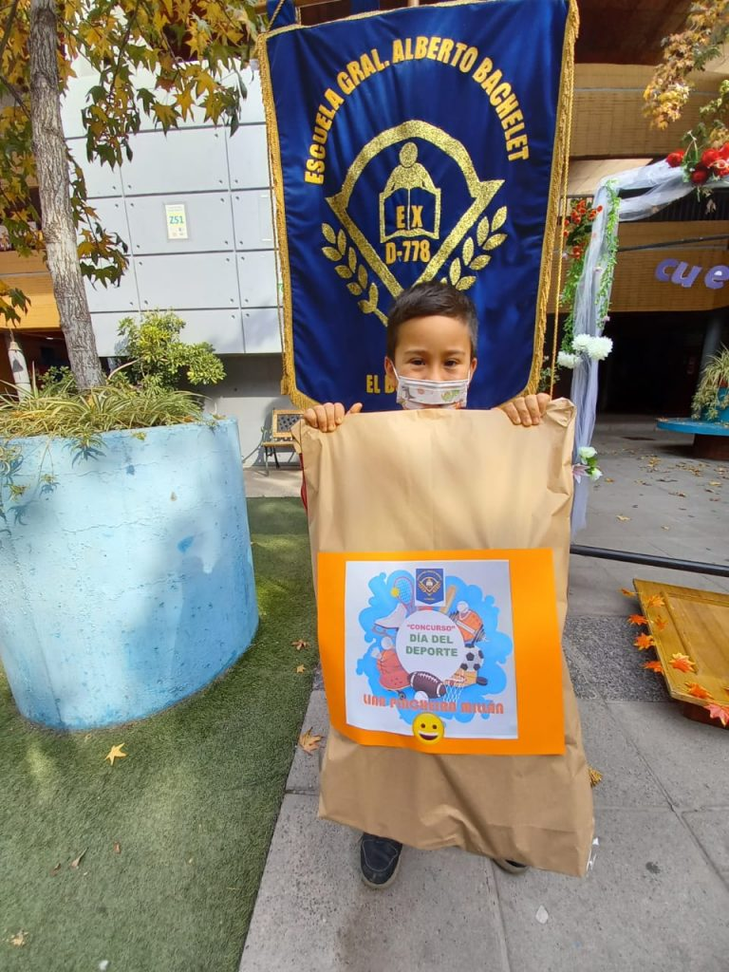
PREMIACIONES TORNEOS Y CONCURSOS
GANADOR CUENTACUENTOS
GANADORES DÍA DEL DEPORTE

Slide 35
Taller de Danza:
Desarrollar la conciencia corporal a partir de la exploración y sensibilización del propio cuerpo, en movimiento y quietud, en la temporalidad y espacialidad.

Slide 36
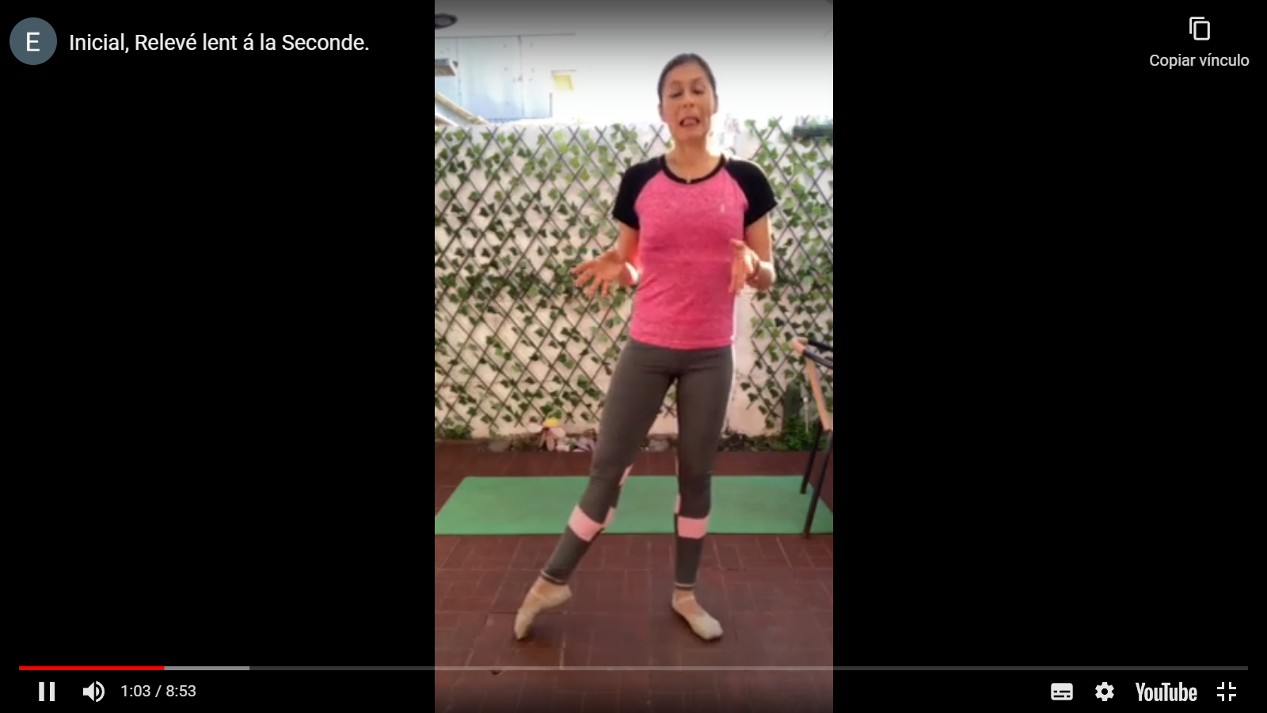
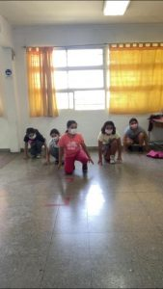
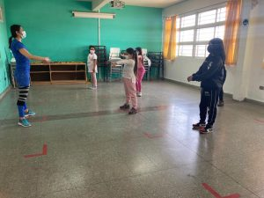
Taller de danza

Slide 37
Promoviendo el deporte de manera permanente, con técnica y disciplina. Se adaptaron las clases presenciales a la virtualidad.
Taller de Tenis de Mesa:

Slide 38
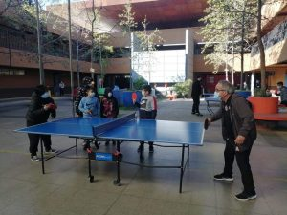
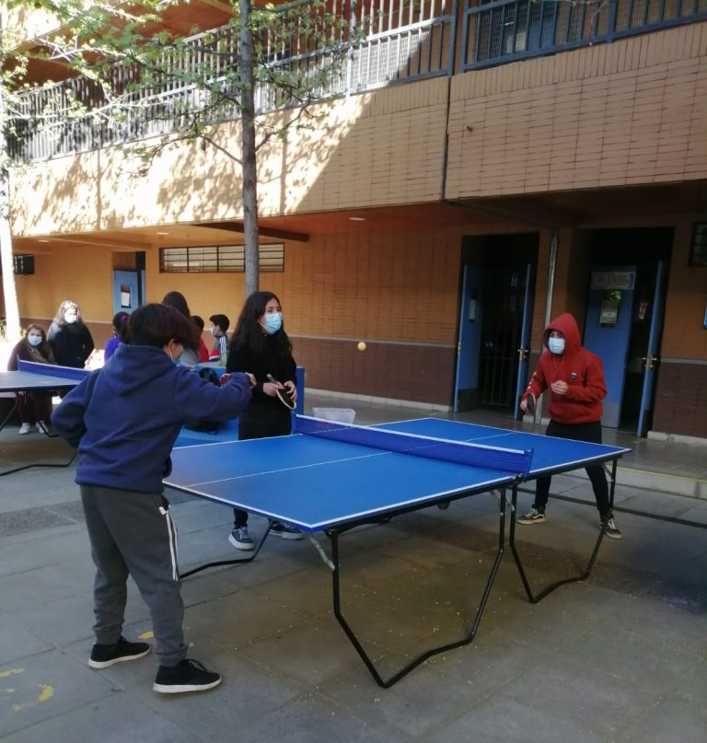
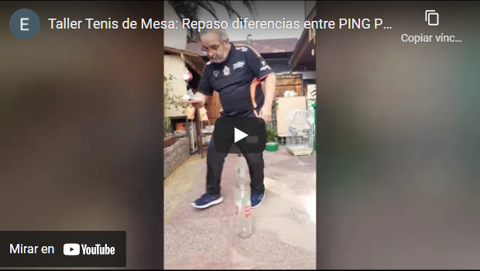
Tenis de mesa

Slide 39
Plan de apoyo integral al estudiante-Convivencia escolar
INTEGRANTES | FUNCIÓN
CONSTANZA ROJAS MENDEZ | PSICÓLOGA
DANIELA LÓPEZ CÓRDOVA | TRABAJADORA SOCIAL
CAMILA JARA LAGOS | EDUCADORA DIFERENCIAL
JOSELYN RODRÍGUEZ BRAVO | COORDINADORA DEPARTAMENTO EDUCADORA DIFERENCIAL
JESSICA SAAVEDRA | ENCARGADA DE CONVIVENCIA ESCOLAR

Slide 40
PSICOLOGÍA
Entre sus labores se destaca brindar apoyo en contención emocional, refuerzo de la autoestima, y apoyo en la resolución de conflictos.
Además, dar orientación a apoderado y funcionarios.

Slide 41
TRABAJO SOCIAL
Orientación, acompañamiento, seguimiento y/o derivaron de casos por inasistencia, problemáticas sociales, vulneración de derecho, prevención entre otros.
Contacto con redes de apoyo.

Slide 42
Intervenciones Dupla Psicosocial
Tipo | 1°Trimestre | 2°Trimestre | 3°Trimestre
Intervenciones | 37 | 70 | 28
Derivaciones a redes externas: 8

Slide 43
Dupla psicosocial
Implementación Clases de orientación en conjunto con la encargada de Convivencia Escolar”
Monitoreo de la asistencia sincrónica y asincrónica de los estudiantes.
Desarrollo de autocuidados para la comunidad educativa.

Slide 44
EDUCACIÓN DIFERENCIAL
El área de educación diferencial tiene como principal objetivo
Asegurar que todos los alumnos que presenten necesidades educativas cuenten con las medidas de apoyo y recursos pedagógicos especializados que requieran para avanzar en sus procesos de aprendizaje”

Slide 45
ESTUDIANTES ATENDIDOS
EDUCACIÓN DIFERENCIAL | N° est
PRIMER TRIMESTRE | 45
SEGUNDO TRIMESTRE | 48
TERCER TRIMESTRE | 50

Slide 46
Convivencia Escolar
Este año la profesional se encargó de realizar mediaciones entre estudiantes, padres y apoderados sobre situaciones que afectan las relaciones interpersonales.
Además, con el trabajo conjunto de la dupla Psicosocial y la Encargada de convivencia escolar tuvo su objetivo en trabajar Indicadores de desarrollo personal y social. Durante las sesiones se abordaron diversos temas, los que se centraron en cuatro pilares fundamentales: Las emociones, prevención del contagio de coronavirus, violencia escolar y hábitos de vida saludable a través de videos y actividades dirigidas a potenciar el el bienestar, buen trato y el autocuidado.

Slide 47
Departamento de Apoyo Integral Al Estudiante- Convivencia escolar Acciones conjuntas
Elaboración y Difusión Campaña solidarias:Reunir fondo monetario, para realizar canastas de alimentos (y/u otros insumos básicos) e ir en ayuda de las familias afectadas económicamente y que no reciben otros apoyos.
Orientación profesional desde sus respectivas áreas a docentes, durante las reflexiones pedagógicas y entrevistas se realiza trabajo colaborativo con el fin de orientar y analizar casos con el fin de prestar los apoyos necesarios, ejemplo: distinción de trastornos del aprendizaje; sensibilización sobre el poder de la empatía docente en contextos vulnerables, entre otros.
Colaboración en reuniones de apoderados para tratar tema sobre hábitos de estudio, orientación vocacional Octavo básico, etc.

Slide 48
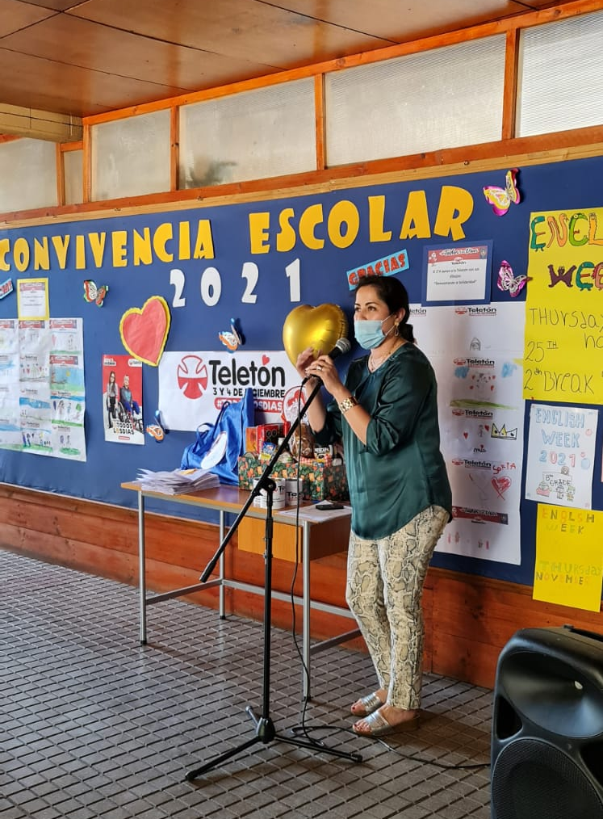
Reuniones de Equipo: los martes se organiza el trabajo de cada profesional con las redes de apoyo pertinente a cada área. Además, se discuten casos específicos y se llega a consenso acerca de cómo abordar multidisciplinariamente.
Trabajo colaborativo con redes:
Encuentro de redes, trabajando colaborativamente con profesionales de la comuna.
Autocuidado funcionarios: Las profesionales gestionan y desarrollan taller de autocuidado para la comunidad educativa.
Concurso día del deporte: Promoción de hábitos de vida saludable.

Slide 49
INTERVENCIÓN SOCIOEMOCIONAL
Su impacto fue dar un espacio de contención e interacción con distintas profesionales.
Abordando distintas temáticas bajo cuatro pilares fundamentales:
-Las emociones, prevención del contagio de coronavirus, violencia escolar y hábitos de vida saludable.

Slide 50
12. DESAFÍOS INSTITUCIONALES
Evaluar las pérdidas de aprendizaje y monitorear los avances.
Estructurar el Plan de Acompañamiento con clases de nivelación y apoyo socioemocional a los estudiantes para ayudarlos a ponerse al día y asegurar la retención escolar.
Estimular el autocuidado y disminuir la transmisión de enfermedades en las escuelas, apoyando las campañas de vacunación y cumpliendo las directrices epidemiológicas de saneamiento e higiene respectivas.
Consolidar el sello educativo institucional para favorecer el logro de los aprendizajes de todos nuestros estudiantes.
Mejorar los canales de comunicación y participación entre la escuela y la familia.
Mantener matrícula.

Slide 51
Tú eres la pieza clave… Cuenta Pública 2021

